Slide 1
Методическая разработка по дополнительной предпрофессиональной общеобразовательной программе “Живопись”
“Смешение цветов в живописи”.
Автор: Дуденкова Г.В.
Преподаватель МБУ ДО “ДШИ № 2 ”Гармония”
г.о. Чапаевск.

Slide 2
Живопись – искусство цвета. Её главным средством выразительности является цвет. С помощью цвета, цветовых сочетаний, гармонии холодных и тёплых цветов художник передаёт самые разнообразные чувства и настроения. Язык цвета учащиеся познают на уроках живописи. Свои теоретические знания и практические навыки учащиеся отрабатывают на учебных постановках, а именно натюрмортах.

Slide 3
Цель: разработка и реализация системы упражнений, необходимых для выполнения заданий по смешиванию цветов в живописи.
Объектом методической разработки является процесс обучения учащихся правильному ведению работы акварелью и гуашью над учебной постановкой на уроках живописи.
Задача преподавателя познакомить детей через упражнения с основами реалистического живописного изображения.

Slide 4
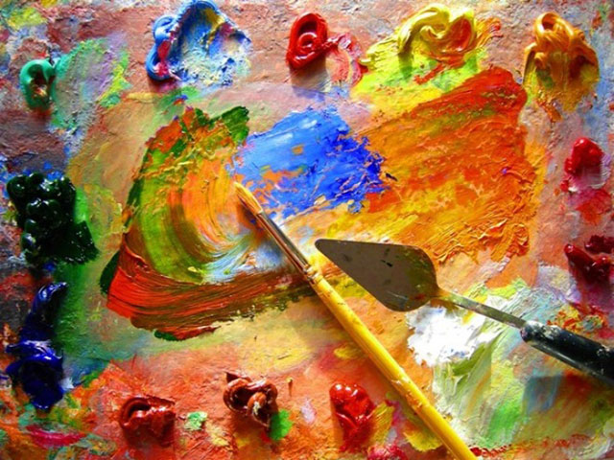
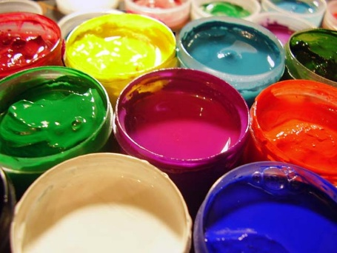
Механическое смешение цветов.
Механическое смешение цветов происходит тогда, когда мы смешиваем краски на палитре.

Slide 5
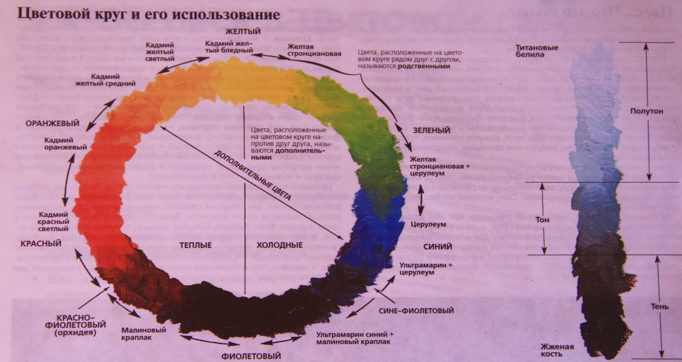

Slide 6
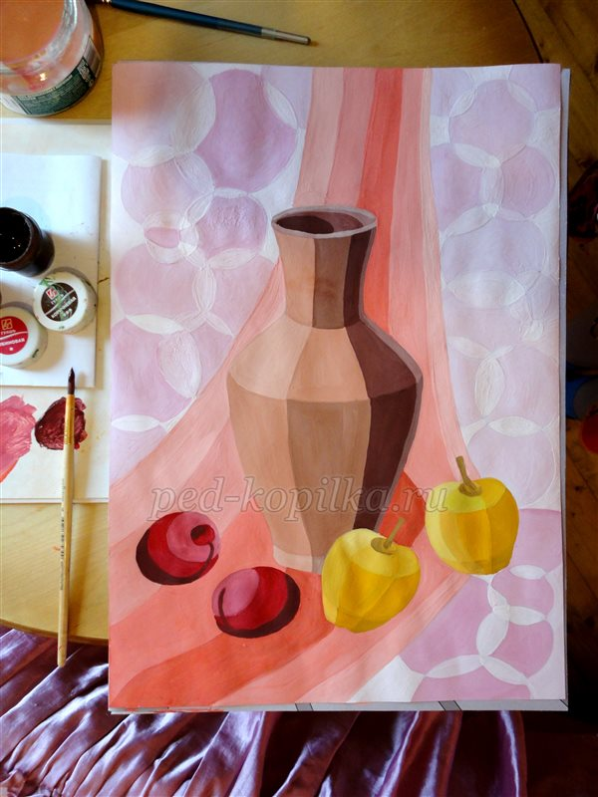
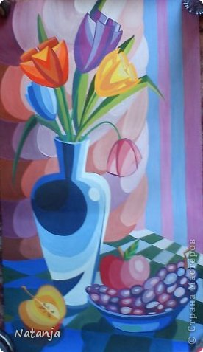
Задание: Выполнить натюрморт в сближенной цветовой гамме и в контрастной цветовой гамме.

Slide 7
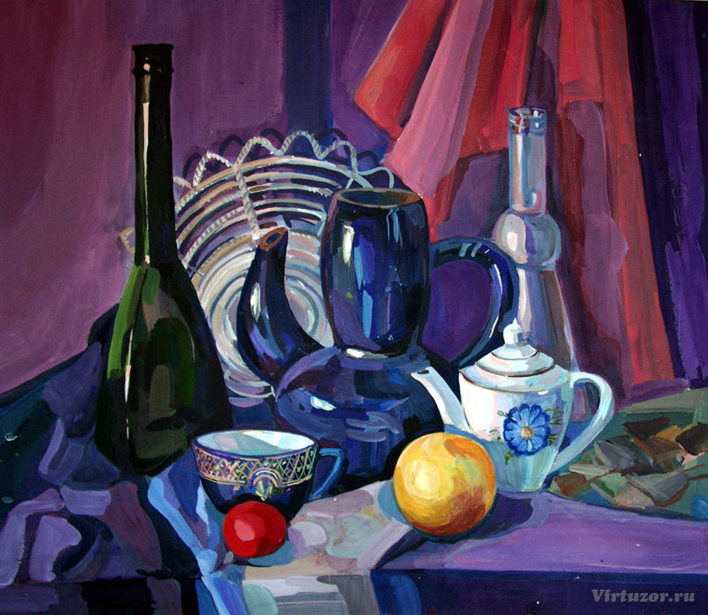

Slide 8
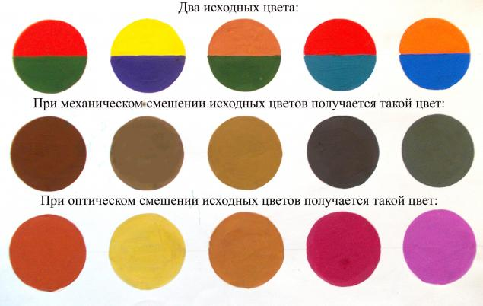
Оптическое смешение цветов.
Оптическое смешение в живописи достигается способом лессировки – когда один прозрачный слой краски накладывается на другой и, в итоге, получается третий цвет.

Slide 9
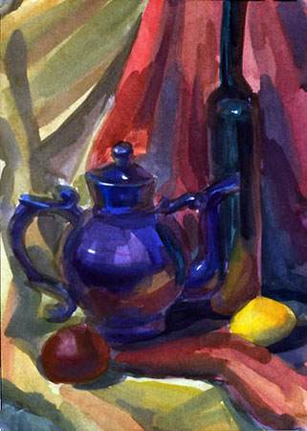
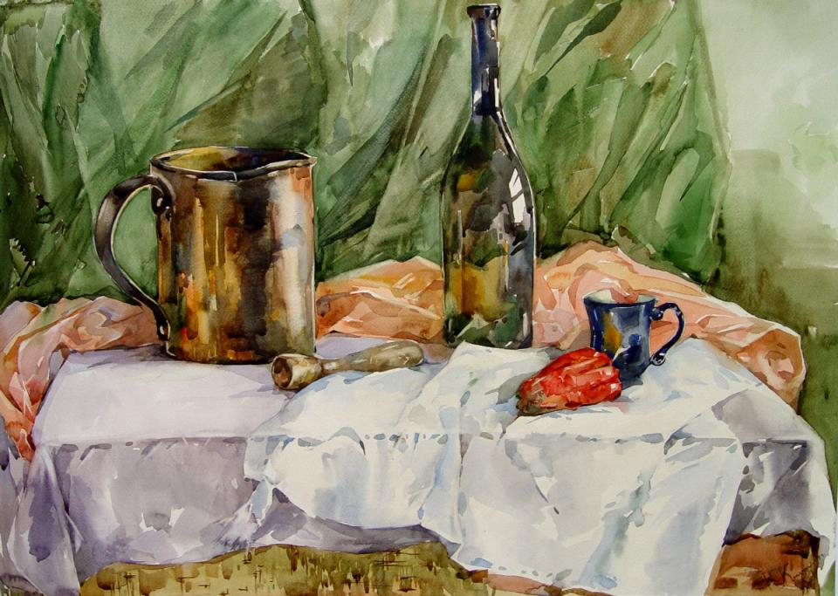
Задание: Выполнить натюрморт из 3х предметов с ярко выраженным цветовым рефлексом в технике лессировки.

Slide 10
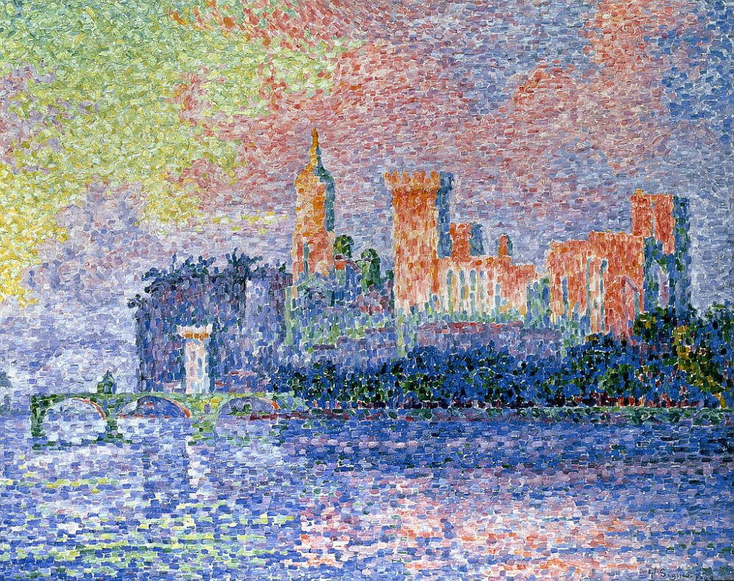
Пространственное смешение цветов.
Пространственное смешение цветов получается, если посмотреть на некотором расстоянии на небольшие, касающиеся друг друга цветовые пятна. Эти пятна сольются в одно сплошное пятно, которое будет иметь цвет, полученный от смешения цветов мелких участков.

Slide 11
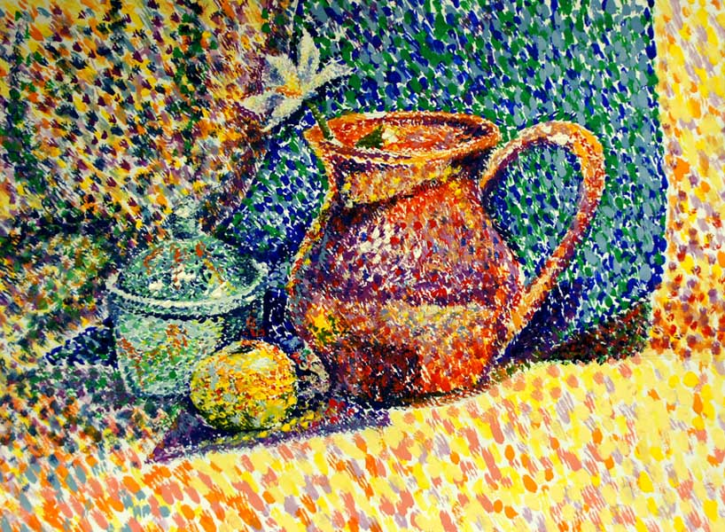
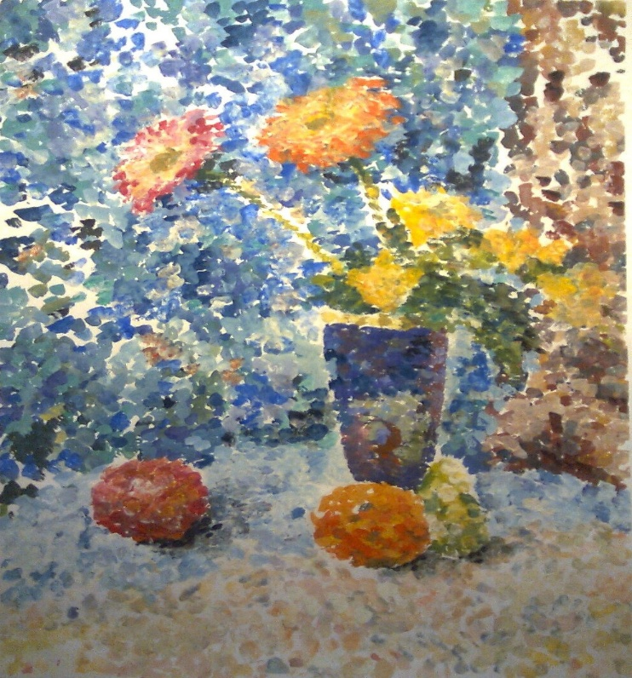
Задание: Выполнить натюрморт из 3х предметов в технике пуантилизма.

Slide 12
